Slide 1
HƯỚNG DẪN HÌNH THỨC NỘP BÀI
DỰ THI EURÉKA
CẤP TRƯỜNG NĂM 2021

Slide 2
LƯU Ý CHUNG
1. Giấy A4 (210 x 297 mm), khuyến khích in 2 mặt, phông chữ Unicode, kiểu chữ Time New Roman, cỡ chữ 13, đánh số thứ tự trang ở chính giữa trang, vị trí ở phía trên đầu mỗi trang.
2. Các phần, mục, tiểu mục phải được đánh số thứ tự rõ ràng theo một kiểu thống nhất: 1.; 1.1.; 1.1.1...
3. Các công thức, các ký hiệu phải có chú thích rõ ràng. Bảng vẽ, biểu đồ, sơ đồ minh họa... phải được đánh số thứ tự kèm theo chú thích.
4. Tên tác giả nước ngoài nêu trong công trình phải viết theo đúng tiếng nước đó hoặc theo cách phiên âm hệ chữ latinh (căn cứ vào tài liệu tham khảo).
5. Không viết tên tác giả, tên trường, tên giảng viên hướng dẫn; không viết lời cảm ơn, không được dùng các ký hiệu riêng, gạch dưới các câu trong toàn bộ công trình và không được ký tên. Mục đích nhằm thể hiện tính khách quan, đảm bảo công bằng khi chấm điểm và đánh giá.
6. Trang bìa của công trình phải được đóng bằng giấy bìa, màu xanh nước biển, gáy dán keo màu xanh dương đậm (không dùng gáy lò xo).
7. Phần công trình:
- Tóm tắt công trình (bắt đầu từ trang thứ nhất) tối đa 1 mặt giấy A4.
- Nội dung công trình (trình bày từ trang kế tiếp).

Slide 3
BỐ CỤC CÔNG TRÌNH NGHIÊN CỨU
(theo yêu cầu của Thành Đoàn)
1. Đặt vấn đề: Nêu lên sự cần thiết của đề tài, lý do chọn đề tài.
2. Tổng quan tài liệu: Tổng quan tóm lược đề tài, nêu những giải pháp khoa học đã được giải quyết ở trong và ngoài nước, những vấn đề tồn tại cần được tiếp tục nghiên cứu và phương án giải quyết của tác giả (nhóm tác giả).
3. Mục tiêu - Phương pháp: Mục tiêu của công trình, phương pháp nghiên cứu.
4. Kết quả - Thảo luận: Nội dung - kết quả nghiên cứu đạt được.
5. Kết luận - Đề nghị: Nêu lên kết luận, ý nghĩa khoa học, hiệu quả về mặt kinh tế và xã hội, qui mô và phạm vi áp dụng, đề nghị hướng nghiên cứu tiếp theo.
6. Tài liệu tham khảo, phụ lục, danh mục các công trình trước đây của tác giả (nếu có).

Slide 4
BỐ CỤC NỘI DUNG (trên web SMIA)
Trang bìa: gồm bìa ngoài và bìa trong
Mục lục
Danh mục các ký hiệu, các chữ viết tắt (nếu có)
Danh mục các bảng, hình vẽ, biểu đồ (nếu có)
Tóm tắt
Phần mở đầu ➔ 1. Đặt vấn đề
1. Lý do chọn đề tài
2. Mục tiêu của đề tài
3. Đối tượng nghiên cứu
4. Phạm vi nghiên cứu
5. Ý nghĩa khoa học và ý nghĩa thực tiễn, quy mô và phạm vi áp dụng (nếu có)
Phần 1: Tổng quan tài liệu ➔ 2. Tổng quan tài liệu
Phần 2: Vật liệu - Phương pháp ➔ 3. Mục tiêu - Phương pháp
Phần 3: Kết quả - Thảo luận ➔ 4. Kết quả - Thảo luận
Phần 4: Kết luận - Đề nghị ➔ 5. Kết luận - Đề nghị
Tài liệu tham khảo ➔ 6. Tài liệu tham khảo
Phụ lục
Danh mục các công trình trước đây của tác giả (nếu có)

Slide 5
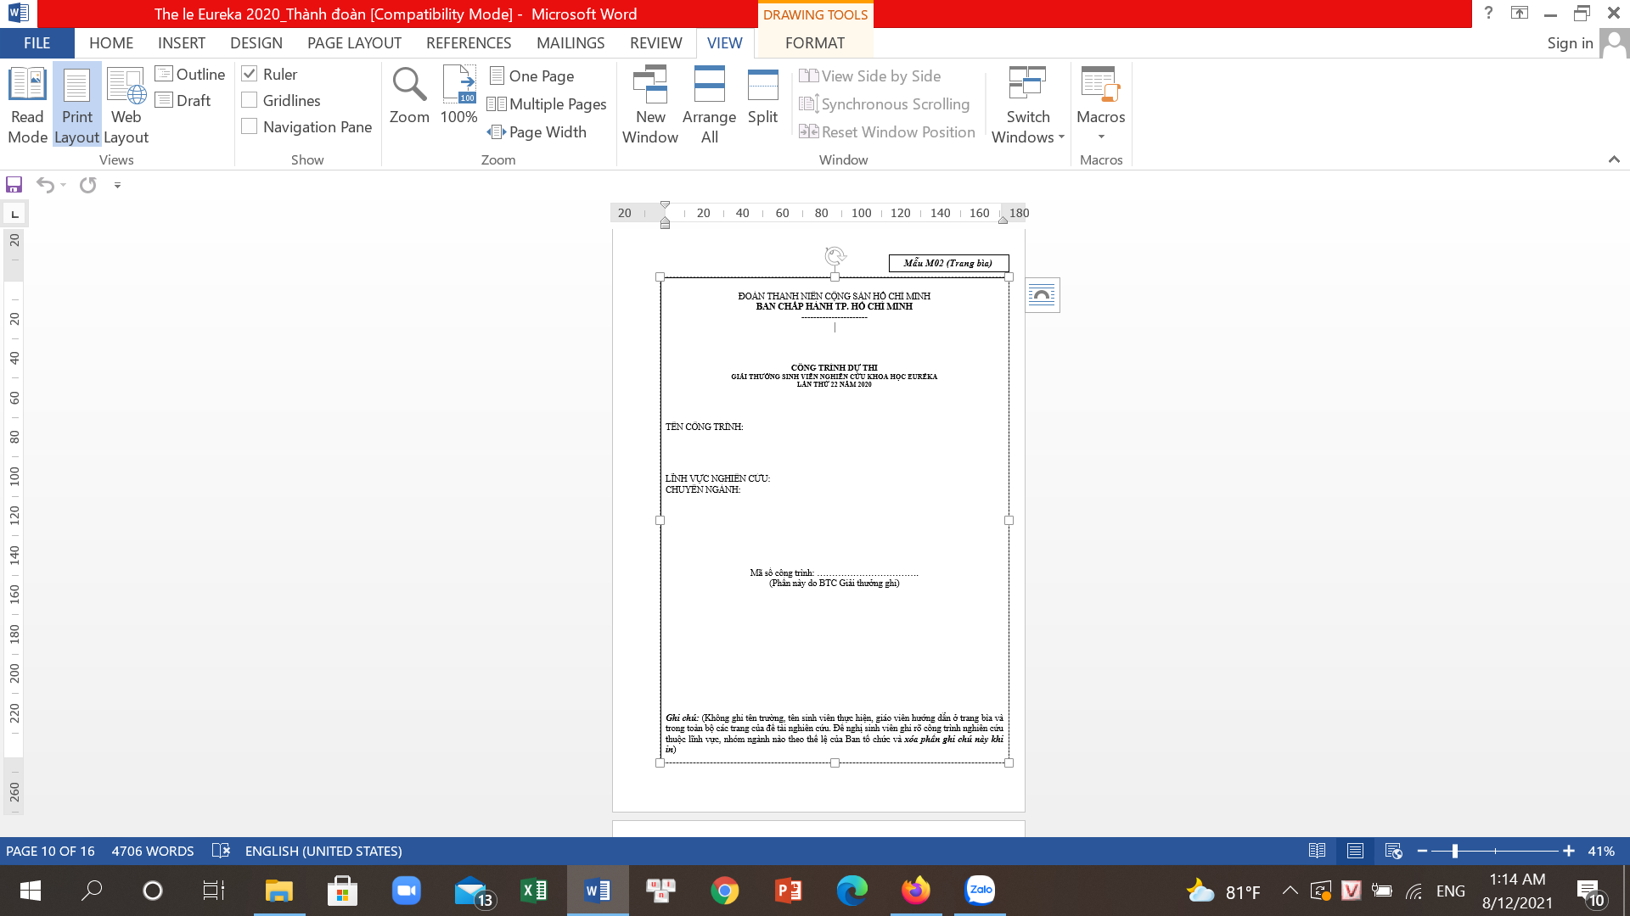

Slide 6
CÁC LỖI THƯỜNG HAY GẶP

Slide 7
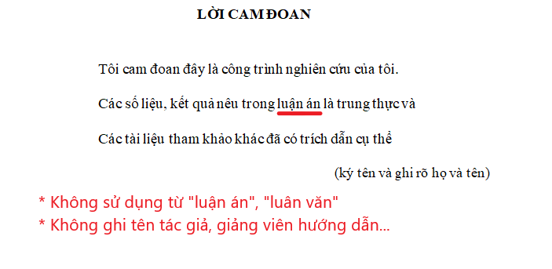
CÁC LỖI THƯỜNG HAY GẶP

Slide 8
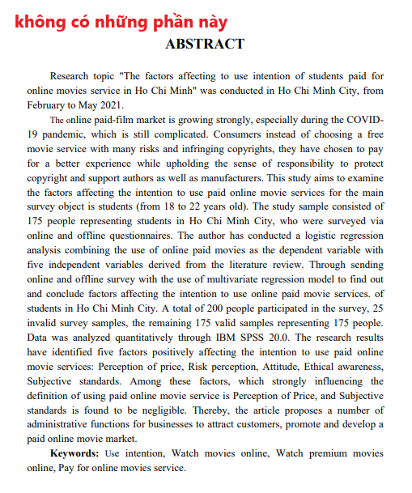
CÁC LỖI THƯỜNG HAY GẶP

Slide 9
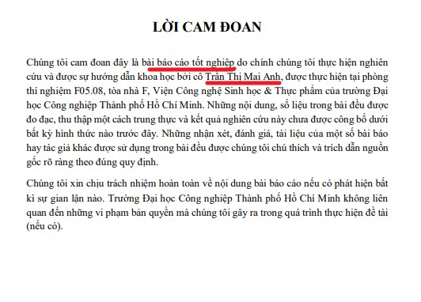
CÁC LỖI THƯỜNG HAY GẶP

Slide 10
CÁC LỖI THƯỜNG HAY GẶP

Slide 11
CÁCH ĐẶT TÊN FILE
File 1 (Đơn đăng ký)
DDK_ TÊN ĐỀ TÀI
Ví dụ: DDK_NGHIÊN CỨU TÍNH ƯU VIỆT CỦA NGUYÊN LIỆU TÁI CHẾ
File 2 (Thuyết minh đề tài) Word + PDF
ND_TÊN ĐỀ TÀI
Ví dụ: ND_NGHIÊN CỨU TÍNH ƯU VIỆT CỦA NGUYÊN LIỆU TÁI CHẾ

Slide 12
CÁCH ĐẶT TITLE EMAIL
Đặt tên theo lĩnh vực tham gia
Eureka2021_Kinh tế
Eureka2021_Kỹ thuật
Eureka2021_Công nghệ thông tin
Eureka2021_Hóa sinh và Y dược
Eureka2021_Nông lâm và Tài nguyên môi trường

Slide 13
Gửi qua email cùng lúc 3 files
nguyendieulinh@iuh.edu.vn
Trước 15h ngày 15/08/2021

Slide 14
CHÚC CÁC BẠN THÀNH CÔNG!!!

